Slide 1
«Matemlend»

Slide 2
Мақсаты: Оқушылардың математикадан алған білімдерін толықтырып, пәнге деген қызығушылықтарын ояту.
Оқушылардың ой-өрісін кеңейтіп, шығармашылық қабілетін, белсенділіктерін, сөздік қорын, сөйлей білу, өз тұжырымын дәлелдей білу іскерлігін дамыту. Оқушыларды алғырлыққа, тапқырлыққа, шапшаңдыққа, ұйымшылдыққа, жаупкешілікке тәрбиелеу.

Slide 3
Жоспары:
Таныстыру рәсімі.
1. Логика әлемі (логикалық сұрақтар)
2. Білгірлер сайысы (басқа пәндермен байланысқан математикалық өрнек)
3. Математика әлеміне саяхат (математика пәнінен сұрақтар)
4. Дұрыс па, қате ме? (есептің дұрыс -бұрыстығын анықтау)
5. Қас-қағым с әт сайысы (әр топ тез-тез сұрақтарға жауап беру керек)

Slide 4
«Логика әлемі» (екі топқа да 8 сұрақ қойылады, әр сұраққа дұрыс жауап үшін 1 ұпай):
1. Айдынның бойы Мирастан ұзын, бірақ Дастаннан кіші. Кім ұзын?
(Дастан)
2. Бөлмедегі әр бұрышта бір-бір мысықтан және оған қарама-қарсы
3 мысықтан тұр. Бөлмеде барлығы қанша мысық бар?
(4 мысық)
3. Мақсатта бірнеше алмалар болды. Ол оның тең жартысын жеп, қалған
3-еуін қарындасына берді. Мақсатқа неше алма болды?
(6 алма)
4. Мына сөздердің қайсысы артық? ң е у т д е ы у қ о л қ м ұ а қ а р ұ ж п
(оқулық)
5. Допты лақтырғанда, доп сол ізімен қайта келу үшін оны қалай лақтыру керек?
(жоғары)
6. 100 кг қарбыз ауыр ма, 1т шие ауыр ма?
(1т шие, яғни, 1000кг шие)
7. Қанша айда 28 күн бар?
(Барлық 12 айда)
8. Сағат 18:00-де сағаттың тілдері (циферфлатта) қандай бұрыш жасап орналасады? (жазыңқы бұрыш)

Slide 5
«Білгірлер сайысы».Бұл кезеңде басқа пәндермен байланысқан математикалық өрнектердің мәнін табу керек
(әр сұраққа дұрыс жауап үшін 1 ұпай):
Қазақ тіліндегі математика.
Өрнектің мәнін табыңдар: 2a + 3b - 4c.
Мұндағы,
a – Қазақ тіліндегі дауысты дыбыстар саны,
b – қазақ тіліндегі сөз табы саны,
с – қазақ тіліндегі жалғаулар саны.
Жауабы: $2∙12+3∙9−4∙4=35$
Қазақ тіліндегі математика.
Өрнектің мәнін табыңдар: 2a + 3b - 4c.
Мұндағы,
a – Қазақ тіліндегі дауыссыз дыбыстар саны,
b – қазақ тіліндегі септіктер саны,
с – қазақ тіліндегі сөз табы саны.
Жауабы: $2∙26+3∙7−4∙8=41$
Тарихтағы математика.
Өрнектің мәнін табыңдар: a+b-c.
Мұндағы,
a – Конституция қабылданған жыл,
b – ҚР тәуелсіздігінің жариялаған жылы,
с – Ұлттық валюта теңгенің жарияланған жылы.
Жауабы: $1995+1991−1993=1993$

Slide 6
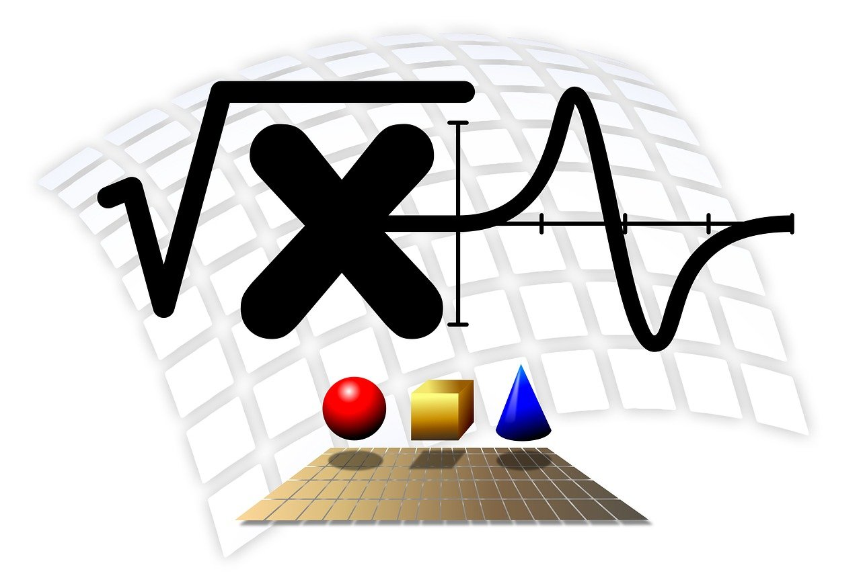
«Математика әлеміне саяхат». Әр дұрыс жауап үшін 1 ұпай.
Бүтін сандар дегеніміз не?
0-ден кіші сандар қалай аталады?
Пропорция дегеніміз не?
Үш теріс санның көбейтіндісі қандай сан?
Қайсысы үлкен: -1 ме, -10 ба?
0 саны қандай сан, оң ба, теріс пе?
Теріс санның модулі қандай сан?
Жай сандар дегеніміз не?
8 бен 12-нің ЕКОЕ табыңдар.
Екі теріс санның қосындысы қандай санға тең?
Қарама-қарсы сандар дегеніміз не?
Таңбалары әр түрлі сандардың көбейтіндісі қандай сан оң ба, теріс пе?
0 санына қарама-қарсы санды ата.
Жұп сандар 3-ке бөліне ме?
Қайсы үлкен: ${(−1)}^{3}$ және ${(−1)}^{2}$?
$\frac{m}{n}$ қатынасы түріндегі сандар қалай аталады?

Slide 7
«Дұрыс па, қате ме?» есептің дұрыс-бұрыстығын анықтау керек.
Жауабын дұрыс анықтаған топтың әр мүшесі бір-бір ұпайдан жинайды.
1. 5а-2=3a - 7. $2\frac{2}{3}=\frac{6}{3}$ -
2. 4x·2= 8x + 8. $5\frac{5}{5}=6$ +
3. $2\frac{2}{3}>2\frac{3}{5}$ + 9. $4+\frac{1}{3}=4 \frac{1}{3}$ +
4. $1^{3}=3$ - 10. 7x+x= 8x +
5. $\frac{1}{4}=4$ - 11. $\frac{17}{3}=4\frac{5}{3}$ +
6. 4x+2= 6x - 12. $1\frac{1}{5}+2\frac{2}{3}=6\frac{3}{8}$ -

Slide 8
«Қас-қағым сәт сайысы». Ойланайық азырақ, уақытыңды үнемдеп, Кім шығады кәнеки, жауабын мен білем деп – келесі сайыс кезегі «Қас-қағым сәт сайысы» деп аталады. Бұл кезеңде әр топ тез-тез сұрақтарға жауап беру керек.
1. Ең кіші жай санды ата.
2. Қандай сан барлық сандарға қалдықсыз бөлінеді?
3. Ең кіші үш таңбалы тақ санды ата.
4. Қандай сан бұрыс бөлшекке айналады?
5. Қандай сандар 5-ке бөлінеді?
6. Тақ сандар дегеніміз не?
7. Ең үлкен екі таңбалы тақ санды ата.
8. Қай кезде ең кіші ортақ бөлім табылады:
бөлімдері бірдей бөлшектерді қосу/азайтуда ма,
бөлімдері әр түрлі бөлшектерді қосу/азайтуда ма?
9. Ауданның өлшем бірлігін ата.
10. Қандай сандар 10-ға бөлінеді?

Slide 9
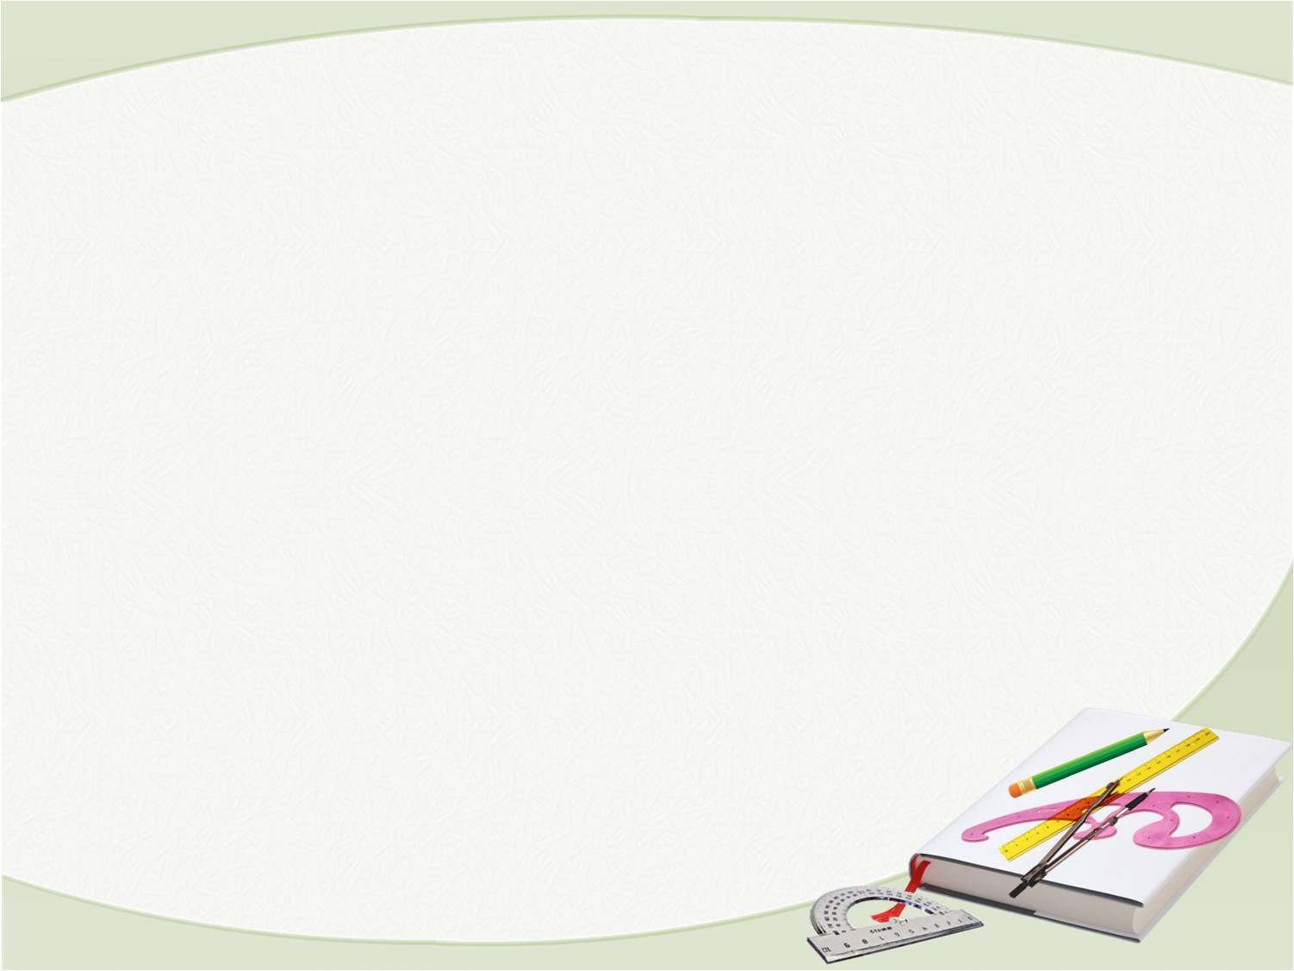
Назарларыңызға рахмет!

